Slide 1

Je compose pour vous avec ma douce et fidèle amie
30 créatures marines qui vous feront réfléchir à deux fois avant de vous jeter à l’eau ! Par Lande

Slide 2
Je compose pour vous avec ma douce et fidèle amie
Ah les fonds marins ! Ils fascinent autant qu’ils inquiètent. Et au moment de se jeter à l’eau, il y a généralement deux types de personnes. Ceux qui pensent à toutes les créatures qui se trouvent dans la mer ou l’océan et celles qui n’y pensent pas une seconde. Mais si un petit crabe vient vous pincer le pied ou qu’un méduse vient vous piquer, vous serez bien obligé d’admettre que les mers et les océans peuvent regorger de surprises.
Alors là, on ne vous parle que de petits crabes et de petites méduses. Rien de bien méchant en soi. Mais sachez qu’il y a des créatures bien plus impressionnantes qui vivent en profondeur. On en parle peu, on les observe souvent de loi mais aujourd’hui, nous allons vous les montrer d’un peu plus près. Vous allez être…surpris, étonné et parfois une peu dégoûté aussi. En effet, toutes ces créatures ne sont pas d’une grande beauté mais elles ont leur place dans leur environnement ! Alors respectons les !

Slide 3
Je compose pour vous avec ma douce et fidèle amie
1.Le grand requin blanc
Il est l’un des plus grands prédateur des fonds marins. Il mesure en général entre 4 et 6 mètres et se nourrit de poissons. Il est redouté par l’homme en raison de plusieurs attaques mais le requin blanc n’est pas un mangeur d’homme contrairement aux idées reçues. Il s’attaque à l’homme généralement par erreur ou confusion visuelle. En somme, il confond l’homme avec une proie.

Slide 4
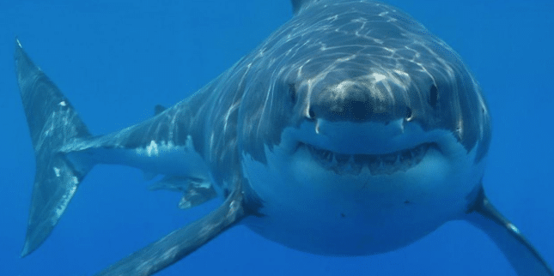
Je compose pour vous avec ma douce et fidèle amie

Slide 5
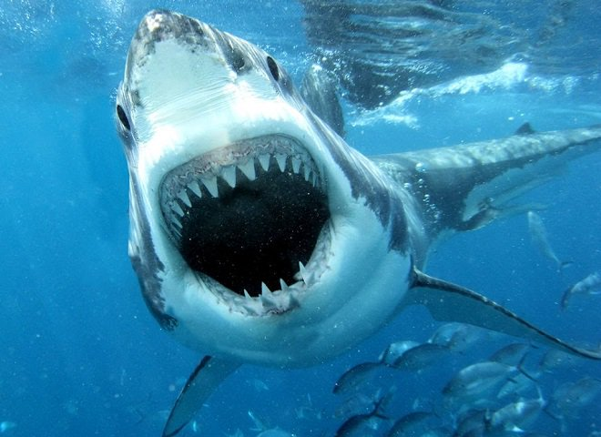
Je compose pour vous avec ma douce et fidèle amie

Slide 6
Je compose pour vous avec ma douce et fidèle amie
2.La divine raie manta
C’est la plus grande raie au monde. Elle peut en effet atteindre 7 mètres d’envergure. Elle est aussi appelée « Diable de mer ». Elle se nourrit principalement de zooplancton en avalant et filtrant l’eau de mer.

Slide 7
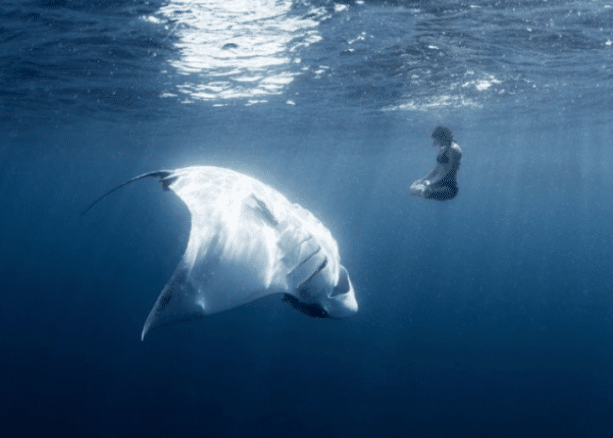
Je compose pour vous avec ma douce et fidèle amie

Slide 8
Je compose pour vous avec ma douce et fidèle amie
3.La pieuvre géante du Pacifique
Cette pieuvre impressionnante possède 4 paires de bras qui peuvent mesurer 3 mètres de longueur chacun. Elle peut atteindre 45kilos et vit entre 3 et 5 ans.

Slide 9
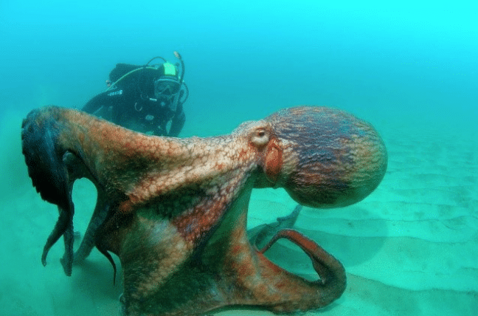
Je compose pour vous avec ma douce et fidèle amie

Slide 10
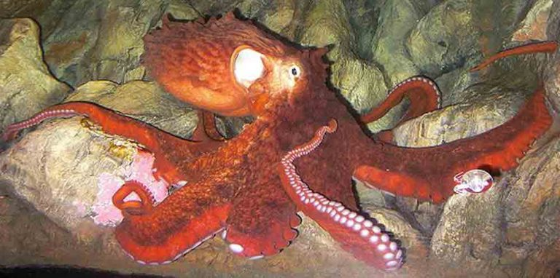
Je compose pour vous avec ma douce et fidèle amie

Slide 11
Je compose pour vous avec ma douce et fidèle amie
4.Le requin lutin
Il est aussi appelé requin gobelin. Son allure est unique et il peut mesurer entre 3 et 4 mètres. Il se déplace très lentement et en très grandes profondeurs. C’est un specimen plutôt rare et très peu étudié.

Slide 12
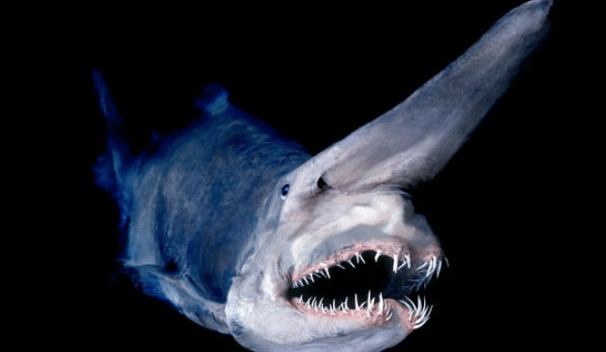
Je compose pour vous avec ma douce et fidèle amie

Slide 13
Je compose pour vous avec ma douce et fidèle amie
5.La méduse-boîte
Elles ont la particularité d’avoir une ombrelle en forme de cube. Elles sont connues pour faire partie des créatures les plus venimeuse au monde. Sa piqûre peut être mortelle pour l’homme.

Slide 14
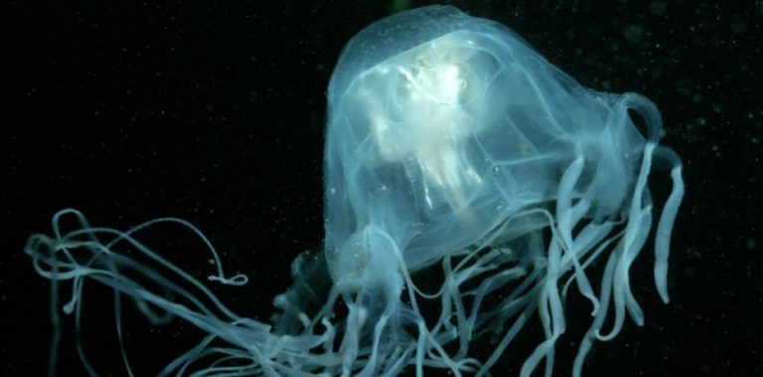
Je compose pour vous avec ma douce et fidèle amie

Slide 15
Je compose pour vous avec ma douce et fidèle amie
6.Le requin-lézard
Il peut atteindre 2 mètres et vit principalement en profondeur (1600 mètres) dans les océans Atlantique et Pacifique

Slide 16
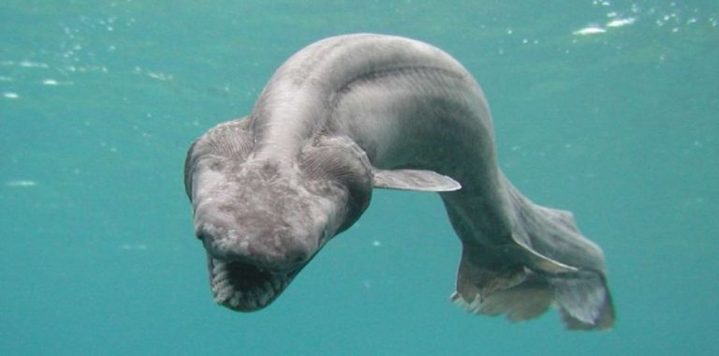
Je compose pour vous avec ma douce et fidèle amie

Slide 17
Je compose pour vous avec ma douce et fidèle amie
C’était
30 créatures marines qui vous feront réfléchir à deux fois avant de vous jeter à l’eau ! Par Lande

